Slide 1
Proof of Stake Ouroboros
Chiriac Cosmin-Constantin

Slide 2
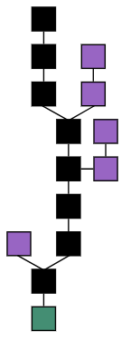
Context
Blockchain
Proof of Work
Proof of Stake
Ouroboros

Slide 3
Descriere problemă
Lipsa unui suport practic în sprijinul părții teoretice
Lipsa unui mediu în care pot fi testate anumite proprietăți ale protocolului

Slide 4
Motivație
Consumul de energie
Investiții mari în hardware
Lipsa unei părți practice

Slide 5
Contribuții
modelarea unui nod sub forma unui api
un sistem de programare a evenimentelor
un sistem care ajută la determinarea timpilor din protocol, adică epocile și slot-urile
algoritmul de consens.

Slide 6
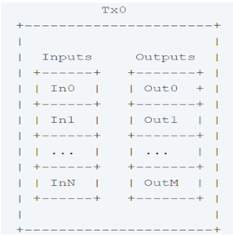
Detalii de implementare
O tranzacție este construită din două liste: inputs și outputs
Timpul este delimitat în intervale prestabilite numite epoci și slot-uri. O epocă este compusă din mai multe slot-uri.

Slide 7
Există trei tipuri de blocuri:
First-genesis
Genesis
epoch
MPC este procesul de votare prin care nodurile aleg o sămânță la comun:
Commitment phase
Reveal phase
Recovery phase

Slide 8
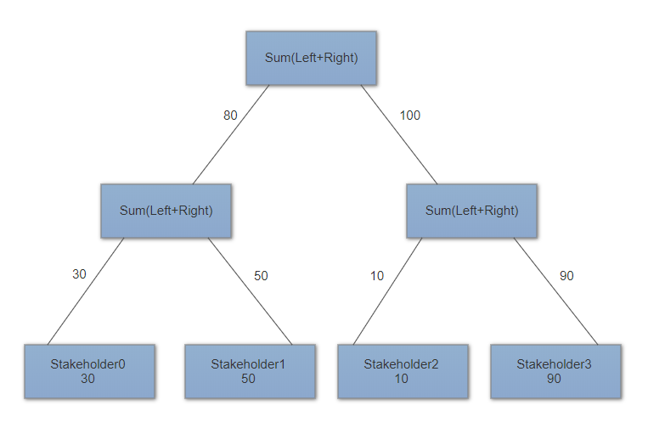
Follow the Satoshi este folosit pentru a alege slot leader-ii pentru următoarea epocă folosind seed-ul rezultat în urma MPC

Slide 9
Programarea evenimentelor se face folosing BackgroundScheduler:
Construcția de blocuri noi
Procesul de votare
Algoritmul de consens
Api-ul și inițializarea unui nod la pornirea server-ului

Slide 10
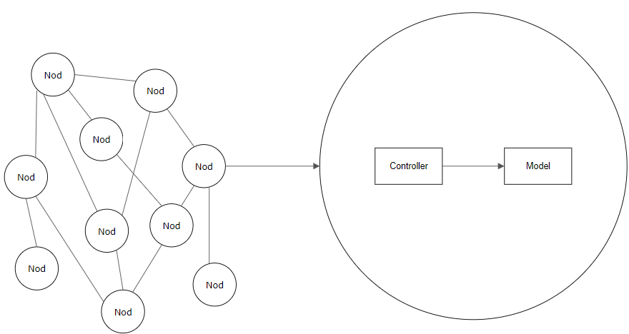
Arhitectura

Slide 11
Experimente
Chain Growth
Double spending attack
Desynchronization attack

Slide 12
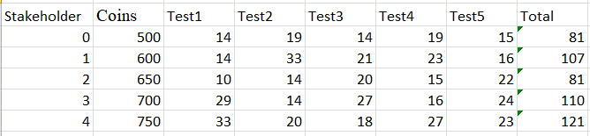
Rezultat experiment

Slide 13
Demo

Slide 14
Plan de îmbunătățiri
Merkle trees
Metodă de resincronizare a unui nod
O modalitate de a răsplăti și nodurile care construiesc genesis block-uri

Slide 15
Concluzii
Un candidat bun pentru a înlocuii PoW
Un suport practic pentru partea teoretică și un mediu pentru testarea unor proprietăți ale protocolului

Slide 16
Întrebări
https://github.com/cosminchiriac97/ouroboros

